Slide 1
12.3 氢原子光谱 1. 光谱 2. 氢原子光谱的实验规律 3. 经典理论的困难

Slide 2
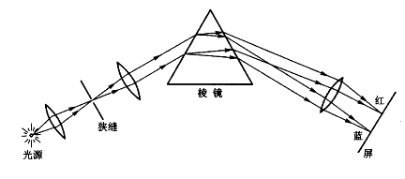
1. 光谱
散射实验肯定了原子核的存在，核外电子情形呢？
光谱是光的频率成分和强度成分的关系图，是用光
谱仪测量的。
不同波长的光线会聚在屏
上不同点，在屏上形成一系
列狭缝的象（细线），摄成
的光谱照片----谱线。
棱镜光谱仪示意图
按谱线形状分：线状谱、
带状谱和连续谱。

Slide 3
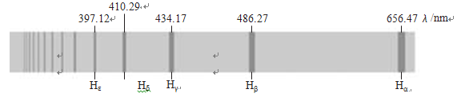
2. 氢原子光谱的实验规律
氢气放电管可以获得氢原子光谱，谱线的间隔和
强度都向短波方向递减。
氢原子的光谱（可见区和近紫外区）
1885年，巴耳末发现这些谱线的波数（波长的
倒数）有一个简单关系式（氢原子的线状光谱）

Slide 4
氢原子光谱的其它谱线系
赖曼系（紫外）
帕邢系（红外）
布拉开系（红外）
普丰特系（红外）

Slide 5
氢原子光谱的波数可统一表达
式中 对于每一个
构成一个谱线系。
例1 计算赖曼系中波长最长的谱线和线系限对应的
波长值。
解：由赖曼系光谱公式，最长的谱线对应于
因此

Slide 6
线系限对应于
即：赖曼线系的波长范围为
4. 经典理论的困难
所有原子都会变成原子核大小才是稳定的；
原子的光谱应该总是连续的。
经典理论不能解释原子的稳定性、原子的线状谱。

Slide 7
测 验
1.光谱是光的频率成分和强度成分的关系图，是用光谱
仪测量的，按谱线形状分类，原子光谱是
(1) 连续谱；(2) 带状谱；(3) 线状谱；(4) 混合谱。
2. 关于原子光谱，下列说法正确的是
(1) 不同的原子有不同的光谱；
(2) 谱线的位置取决于光谱仪的种类；
(3) 所有原子的光谱都一样；
(4) 原子光谱是随机的。

